Slide 1
NeuroSim Quantization
2024년 11월 18일
B815133 이성현 전자전기공학부
C135283 이수현 컴퓨터공학과

Slide 2
Long Term Goal
1) DNN Quantization 양자화
Binarized Neural Network (BNN)
2) NPU 이해 및 시뮬레이터 활용
NeuroSim
Goal – NeuroSim에서 양자화된 네트워크를 train 및 inference

Slide 3
Quantization
Quantization: weight이나 activation(input)의 정밀도를 줄이는 것.
XNOR-Net(2016): weight and activation are binary values (-1,1), scaling factor
WAGE(2018): weight 2 bit, activation 8 bit
gradient of weight 8 bit, gradient of activation 8 bit.

Slide 4



XNOR-Net
Scaling factor
forward pass → backward pass → update parameters
inference 시 forward만
Fake quantization
-1, 1로 극단적인 양자화가 발생하므로 파라미터가 업데이트 될 때는 FP 32 즉 full precision 연산 사용.

Slide 5
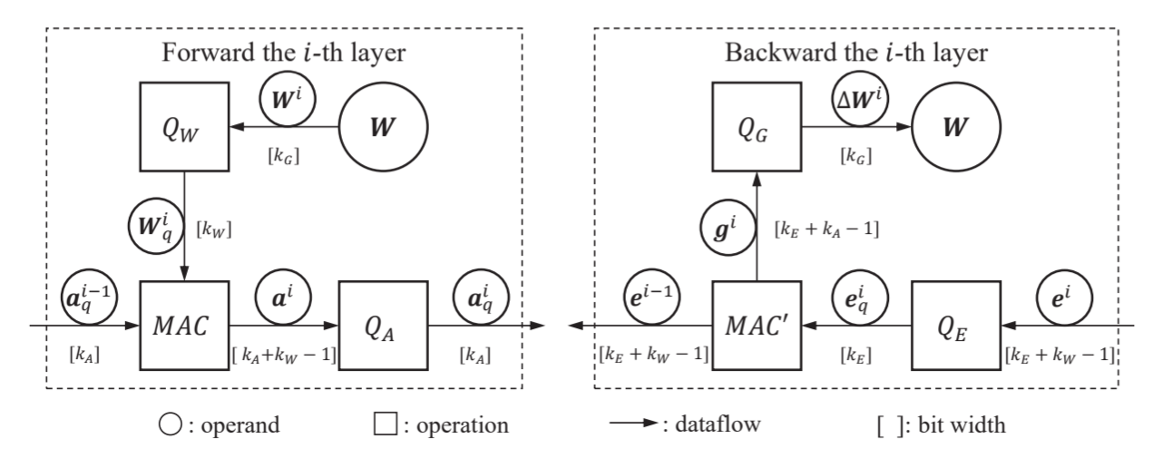
WAGE Quantization

Slide 6
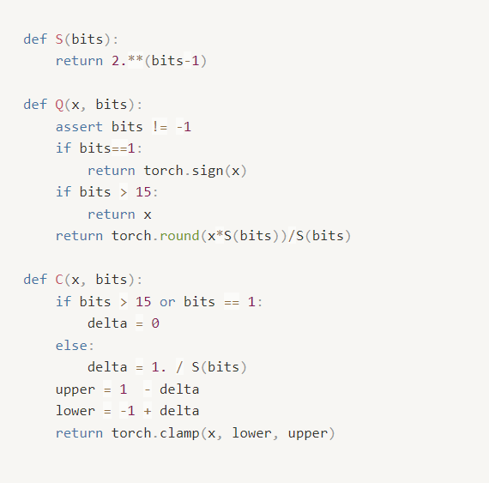

WAGE Quantization

